Slide 1
Реляционная база данных электронной библиотеки в Semantic Web. Представление метаданных в виде связанных данных
Новицкий А.В.
Институт программных систем НАН Украины
alex@zu.edu.ua

Slide 2
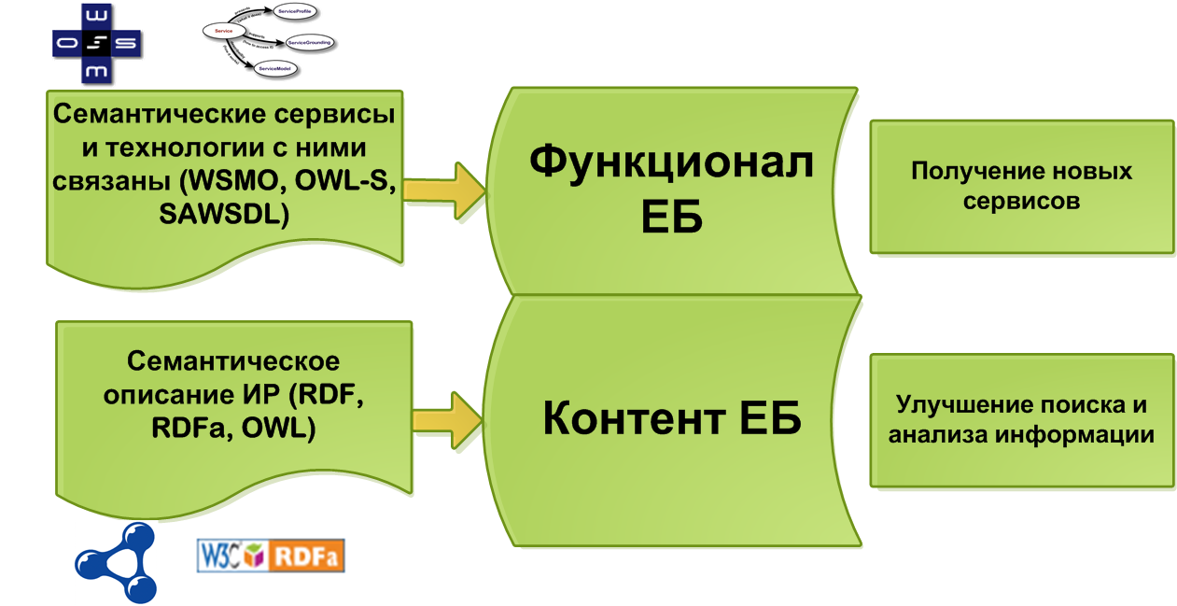
Место семантических технологий в ЕБ
Notes:
Рассмотрим задачи, для которых применяются семантические технологии. Можно выделить два основных направления. Первое направление связано с развитием и внедрением сервисов, которые имеют определенное семантическое описание (WSMO, OWL-S, SAWSL т.д.) с целью решения задач их автоматической композиции. Однако это актуально лишь в том случае, когда сервисов есть множество, и поэтому целесообразно говорить о новом классе ЭБ как средстве поддержки сложных процессов коммуникации, хранения и обработки информации. Например, для науки потребность в таких библиотеках определяется через среду поддержки научных исследований. В классических ЭБ задачи автоматической композиции сервисов отсутствуют ввиду конечного множества сервисов и обозначенных целей. Второе направление связано с представлением, поиском и организацией доступа к информации в ЭБ. В рамках решения этой задачи предлагается добавлять метаинформацию об информационных объектах ЭБ. Как правило, в качестве метаинформации используют схему описания Дублинское ядро (ДЯ). Для эффективного поиска необходимо собрать и представить метаданные соответствующим образом. Semantic Web дает набор технологий, которые позволяют управлять метаданными.

Slide 3
Возможности Semantic Web для ЭБ
интеграция информации, в различных моделях метаданных;
обеспечение взаимодействия с другими системами (не только электронными библиотеками);
удобного и адаптированного поиска с соответствующими интерфейсами для отображения семантики.
Notes:
Для ЭБ технология Semantic Web позволяет решить ряд принципиальных проблем таких как:
интеграция информации, в различных моделях метаданных;
обеспечение взаимодействия с другими системами (не только электронными библиотеками);
удобного и адаптированного поиска с соответствующими интерфейсами для отображения семантики.

Slide 4
LINKED DATA
использование URIs в качестве имен для сущностей;
использование HTTP URIs чтобы люди могли увидеть эти имена;
в URI следует представлять полезную информацию, то есть они должны быть осмыслены;
ресурс должен содержать ссылки на другие URI с целью раскрытия дополнительной информации о сущности.
Notes:
Одной из действующих моделей Semantic Web является модель связанных данных - Linked Data. Основные принципы Linked Data изложены в [1]. Преимущество связанных данных заключается в том, что ценность и полезность данных увеличивается, по мере увеличения количества связей с другими данными. Основные принципы связанных данных:
1. использование URIs в качестве имен для сущностей;
2. использование HTTP URIs чтобы люди могли увидеть эти имена;
3. в URI следует представлять полезную информацию, то есть они должны быть осмыслены;
4. ресурс должен содержать ссылки на другие URI с целью раскрытия дополнительной информации о сущности.
Поэтому естественно встает вопрос о представлении ресурсов ЭБ согласно концепции связанных данных. В работе [2] уже описано представления DOI как Linked data, также в [3], [4] описаны выражения элементов общепринятых схем метаданных как Linked data.
В работе мы рассмотрим проблему публикации данных представленных в ЭБ в соответствии принципам Linked Data. В качестве примера будем использовать свободное ПО Eprints. Полученные результаты возможно распространить на Dspace и другие подобные системы.
Как известно в большинстве случаях данные в таких ЭБ хранятся в реляционной базе данных. Поэтому мы обратим внимание на общие основы отображения реляционной базы данных в Linked Data. В качестве примера ПО для публикации Linked Data используем D2R-SERVER [5], а в качестве источника данных реляционную базу данных Eprints [6].

Slide 5
D2R Server
является инструментом для публикации реляционных баз данных в Semantic Web. Он позволяет RDF и HTML браузерам перемещаться по содержанию базы данных, а приложениям запрашивать информацию из базы данных, используя язык запросов SPARQL
Notes:
D2R Server [5] является инструментом для публикации реляционных баз данных в Semantic Web. Он позволяет RDF и HTML браузерам перемещаться по содержанию базы данных, а приложениям запрашивать информацию из базы данных, используя язык запросов SPARQL. Детальное исследование использования данного ПО для публикации веб-сайтов как Linked Data можно найти в [7].

Slide 6
Реляционная база данных | Связанные данные
Тип данных | XML schema datatypes
Атрибут | Предикат, который определяется через общепринятые словари и онтологии
Кортеж | Предикат-объект
Первичный ключ | Субъект
Отношение | Ресурс
Домен
Notes:
Рассмотрим, каким образом происходит отображение реляционной базы данных в Linked Data. Как известно, базовыми понятиями реляционной базы данных являются: тип данных, домен, атрибут, кортеж, первичный ключ и отношение. Отношение (relation) ‑ это вся структура целиком, набор записей (в обычном понимании - таблица). Кортеж ‑ это каждая строка, содержащая данные. Более распространённый, но менее формальный термин ‑ запись. Атрибут ‑ это столбец в отношении.
Попробуем определить общий метод, согласно которому реляционная база данных публикуется в виде связанных данных. Для этого отобразим основные понятия реляционной базы к основным понятиям связанных данных.
В связанных данных каждый ресурс, который имеет уникальный URI, описывается с помощью модели данных RDF. Ресурсом в RDF может быть любая сущность ‑ как информационный ресурс (например, веб-сайт или изображения), так и не информационный ресурс (человек, город или некое абстрактное понятие). Ресурс состоит из списка утверждений в виде «субъект - предикат - объект», каждое такое утверждение называется триплетом. Для обозначения субъектов, предикатов и объектов в RDF используются URI. Множество RDF-утверждений образует ориентированный граф, в котором вершинами являются субъекты и объекты, а ребра являются предикатами. Модель данных RDF предусматривает собой использовать онтологии. В LD общепринято использовать онтологии для предикатов. Схема отражения имеет следующий вид:

Slide 7
Отношение и представления через RDF
Notes:
В примере на Рис 1. представлено некоторое отношение, которое содержит информацию об метаданных. Данное отношение может быть описано 3-мя информационными ресурсами, каждый, из которых, образуется 2-мя триплетами.

Slide 8
Часть схемы реляционной базы данных ПЗ Eprints 3
Notes:
Для упрощения, сначала смоделируем отображение реляционной базы данных ПО Eprints к модели связанных данных. Ниже на Рис. 2 представлены схема базы данных Eprints 3.2.2. Из множества таблиц выбраны только те, которые непосредственно имеют отношение к метаданным, их оказалось 27. Для примера мы выбрали только 2 таблицы.
Как было ранее отмечено, для публикации LD нами используется ПО D2R server. Сопоставление между реляционной моделью данных и LD происходит путем определения специального файла на основе спецификации [8].
Онтологии сопоставляются со схемой базы данных, используя d2rq:ClassMaps и d2rq:PropertyBridges. Центральным объектом в D2RQ, а также объектом, с которого начинается построение новой схемы отображения D2RQ является ClassMap. Понятие ClassMap представляет собой класс или группу аналогично классам онтологии. ClassMap также определяет способ идентификации экземпляров класса. ClassMap имеет наборы PropertyBridges, которые определяют свойства экземпляров класса.
В дальнейшем мы задали соответствие первичного ключа к субъектам, а атрибутов отношения к предикатам. Продемонстрируем части созданной нами схемы отображения. Определение формата файла ресурса dct:format (имеется ввиду формат документа в ЭБ), используя сопоставление свойств из различных таблиц:
На данном этапе можно сказать, что мы построили схему отображения база данных Eprints в модель LD, тем не менее, схема не полна. Для того, чтобы наше представление полностью соответствовало концепции связанных данных, а именно, чтобы ресурс был связан с другими ресурсами, необходимо, чтобы объект являлся субъектом для другого триплета. Мы дополнительно добавили в схему конструкцию, которая позволила связать ресурсы между собой.

Slide 9
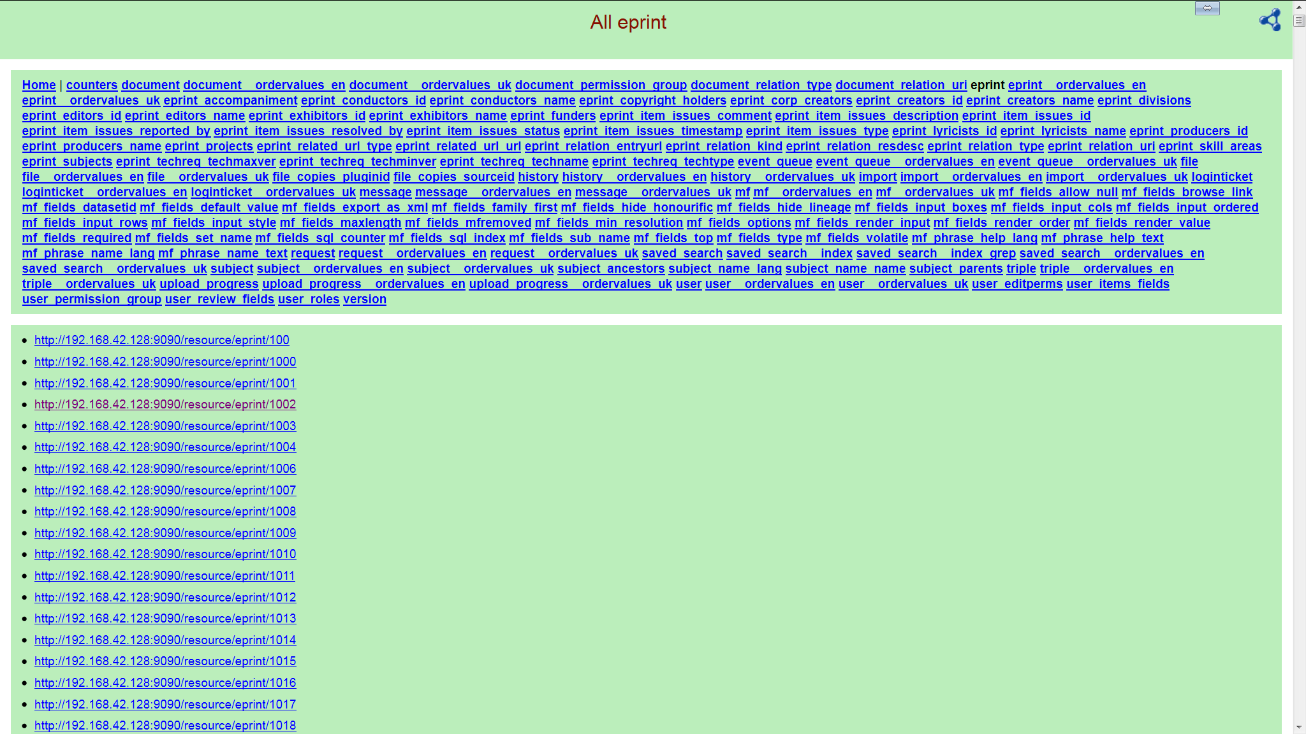
Список ресурсов

Slide 10
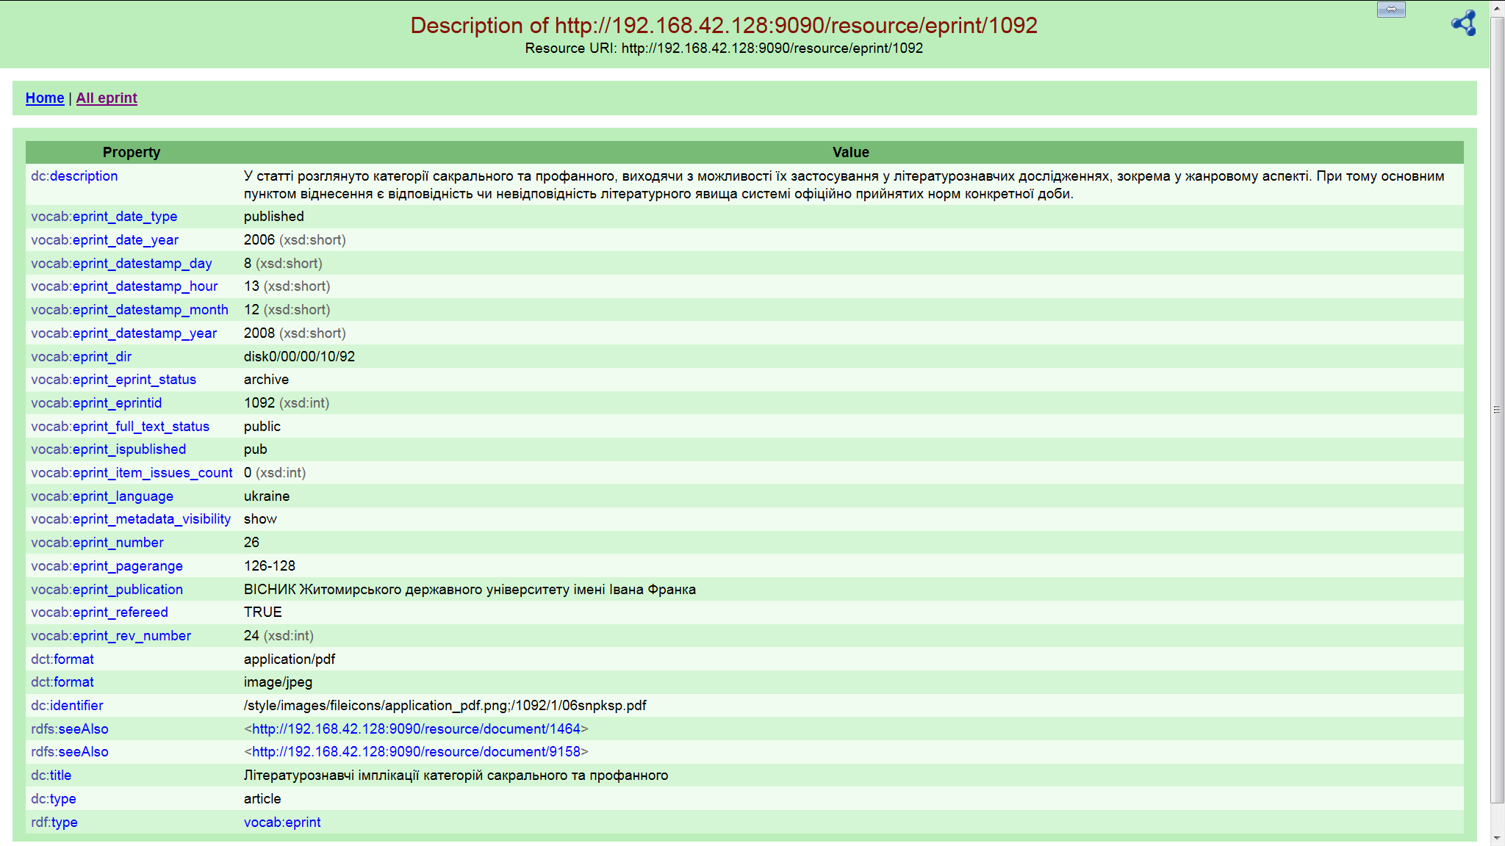
ИР с ИД 1092 опубликованного при помощи D2R server

Slide 11
Проектирование отношения для ДЯ
Элемент дублинского ядра | Принадлежность атрибута к одному отношению | Вынесение атрибута в отдельное отношение
Title | + | -
Creator | - | +
Subject | - | +
Description | + | -
Publisher | - | +
Contributor | - | +
Date | +/- | +/-
Type | - | +
Format | - | +
Identifier | + | -
Source | - | +
Language | + | -
Relation | + | -
Coverage | + | -
Rights | - | +
Notes:
При разработке отображения было обнаружено проблему с неправильным подходом к проектированию базы данных. В результате данная схема реляционной базы данных ПО Eprints, оказалась не подготовленной к представлению ее в виде LD, для всех атрибутов. Для примера: если нам необходимо сгруппировать в RDF объект все статьи, опубликованные в определенном печатном издании, то атрибут, который отвечает за это, не вынесен в отдельные отношения, что делает невозможным такое группирование, что, в свою очередь, не позволяет создать ресурс, который имеет свой URI и содержал бы описание неинформационных ресурсов о печатном издании. Причиной является неправильное выделение типа сущностей реляционной базы данных. В данном случае, типом сущности есть элементы ДЯ, которые необходимо принимать в качестве атрибута, и вносить в одном отношении только на основе уникальности экземпляра сущности.
Говоря другими словами, в случае проектирования базы данных для ЭБ, необходимо принимать во внимание, чтобы атрибуты соответствующих элементам ДЯ содержатся в одной таблице только тогда, когда значение этого атрибута является уникальным для электронного ресурса описываемого ДЯ. В противном случае, такие атрибуты следует группировать в отдельные таблицы и связывать по ключу. Ниже приведена таблица требований для ДЯ:

Slide 12
Поиск информации в сети связанных данных
Notes:
Полученная модель связанных данных построена на данных реляционной структуры. В данном случае запрос к семантической модели (сетевой поиск) данных транслируется в реляционный поиск.

Slide 13
Поиск информации в сети связанных данных

Slide 14
Развитие языка отображение. R2RML
Язык R2RML, предназначен для выражения кастомизированого отображения из реляционных баз данных в RDF-данные. Такое отображения обеспечивают возможность просмотра существующих реляционных данных в модели данных RDF, выраженных в структуре целевого словаря.
Notes:
Язык R2RML, предназначен для выражения кастомизированого отображения из реляционных баз данных в RDF-данных. Такое отображения обеспечивают возможность просмотра существующих реляционных данных в модели данных RDF, выраженных в структуре целевого словаря. Данная спецификация определяет прямое отображение из реляционных баз данных RDF [DM]. Прямое отображение базы данных, это структура полученного RDF графа непосредственно отражает структуру базы данных, используя целевой словарь RDF непосредственно отражает элементы схемы базы данных
R2RML отображения сами выражаются в виде графов RDF и записаны в синтаксисе [TURTLE] (['tɜːtl]).

Slide 15
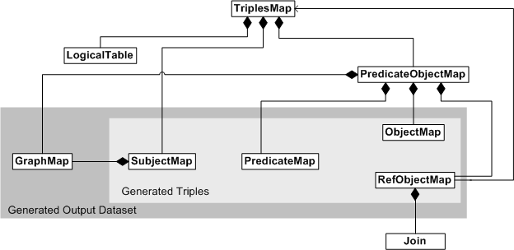
R2RML
Субъект: шаблон IRIs http://data.example.com/{SUBJECT} используется для создания субъекта из столбца SUBJECT.
Предикат: элемент словаря IRIs dc:title.
Объект: значение колонкии TITLE используется для образование RDF литерала.
ID_SUBJECT INTEGER PRIMARY KEY | TITLE VARCHAR(100) | COUNTRY VARCHAR(20)
153 | SMITH | Russia
Notes:
отображение R2RML ссылается на логические таблицы для извлечения данных из входных данных. Логическая таблица может быть получена следующим способом: Базовая таблица, представление или допустимый запрос SQL (так называемый "R2RML представление", потому что он эмулирует SQL просмотр без изменения базы данных). Тройки образуются путем объединения отображение субъектов с отображением предикатов и отображением объектов, и применение этих трех составляющих к каждой строке логической таблицы. Например, полное правило для генерации множества троек может быть: Субъект: шаблон IRIs http://data.example.com/{SUBJECT} используется для создания субъекта из столбца SUBJECT. Предикат: элемент словаря IRIs dc:title. Объекты: значение колонкии SUBJECT используется для образование RDF литерала.

Slide 16
Выводы
В результате работы были сформированы некоторые отображения реляционной модели данных в модель LD а также принципы проектирования реляционной базы данных для ЭБ, с возможностью отображения в Linked Data. Указаны также ограничения, которые необходимо соблюдать при проектировании баз данных для ЭБ.
Notes:
В результате работы были сформированы некоторые отображения реляционной модели данных в модель LD а также принципы проектирования реляционной базы данных для ЭБ, с возможностью отображения в Linked Data. Указаны также ограничения, которые необходимо соблюдать при проектировании баз данных для ЭБ

Slide 17
СПАСИБО ЗА ВНИМАНИЕ

